Slide 1
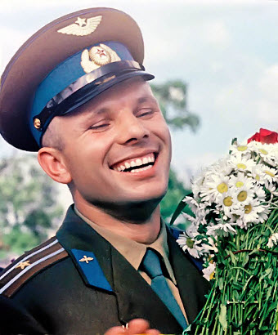
Знаете, каким он парнем был
«Жить просто- нельзя, жить надо с увлечением»
С.П.Королев

Slide 2
Цель:
Расширить знания о вкладе России в освоение космического пространства
Задачи:
Предметные:
1.Воспринимать информацию на слух и понимать,
2. Уметь строить ответ в устной форме;
3. Проводить сравнение объектов по заданным основаниям (критериям); обобщать
Личностные:
1. формировать доброжелательное отношение к мнению других
2. способствовать саморазвитию на основе мотивации к познанию
3. уметь строить работу с партнёрами,
4. умение слушать и понимать других,
Метапредметные:
развитие внимание, мышления, речи,
уметь выдвигать гипотезы.

Slide 3
Налажен путь в межзвездные пространства
Для спутников, ракет, научных станций.
Шагает эра космоса вперед!
Ракеты продолжают свой полет,
Стартуя с Байконура каждый год.
Привык к таким явлениям народ.
Хранит в душе он первую любовь,
Пусть тысячи взлетают к звездам вновь,
Но первым был Гагарин, он был свой,
Родной, с улыбкой детской, озорной.

Slide 4
Штрихи к портрету Ю А. Гагарина
1. Беззаветный патриотизм.
2. Непреклонная вера в успех полета.
3. Отличное здоровье.
4. Неистощимый оптимизм.
5. Гибкость ума и любознательность.
6. Смелость и решительность.
7. Аккуратность.
8. Трудолюбие.
9. Выдержка.
10. Простота. Скромность.
"Для первого полета нужен был человек, в характере которого переплеталось бы как можно больше положительных качеств.»
А.Е.Карпов

Slide 5
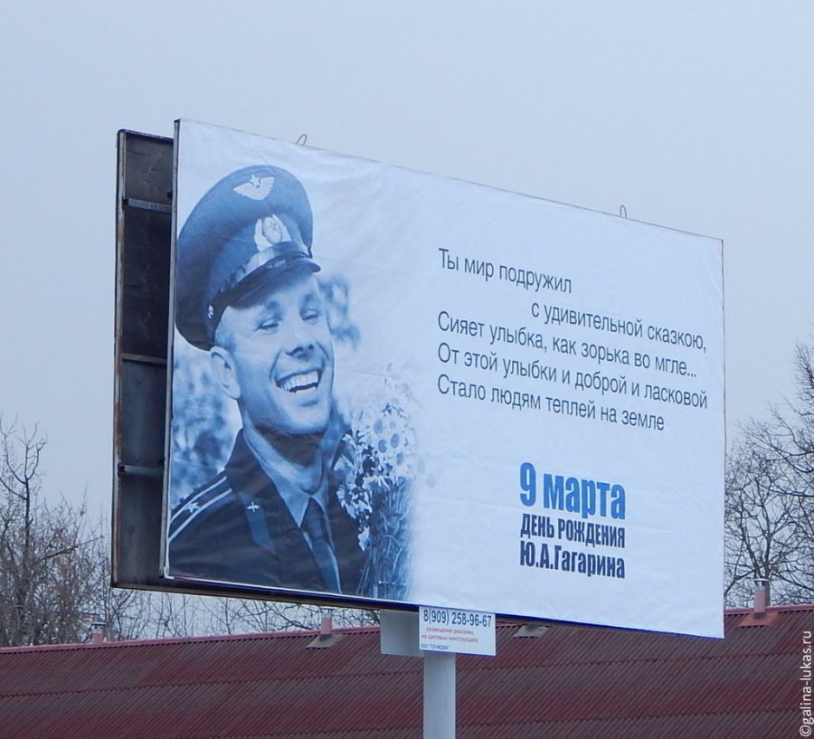

Slide 6
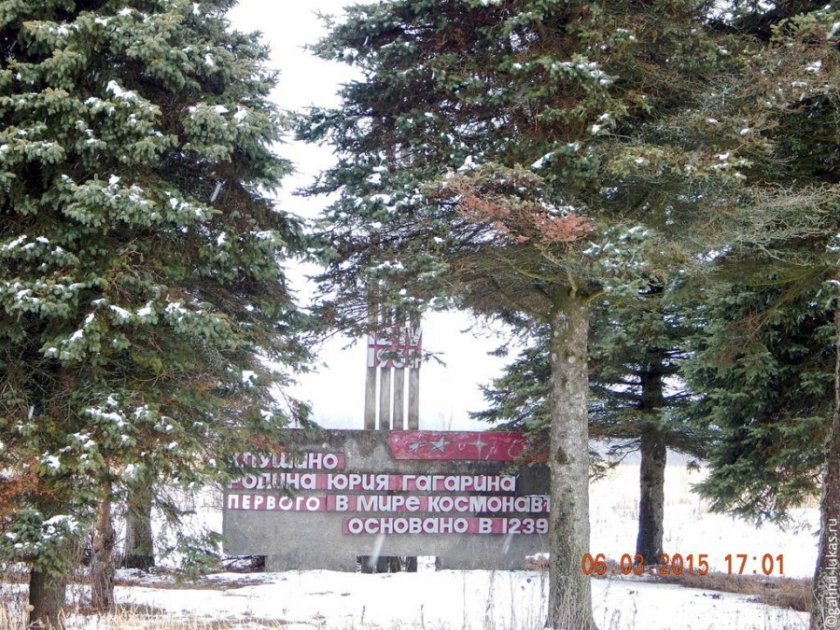
Клушино- родина Ю.а.Гагарина

Slide 7
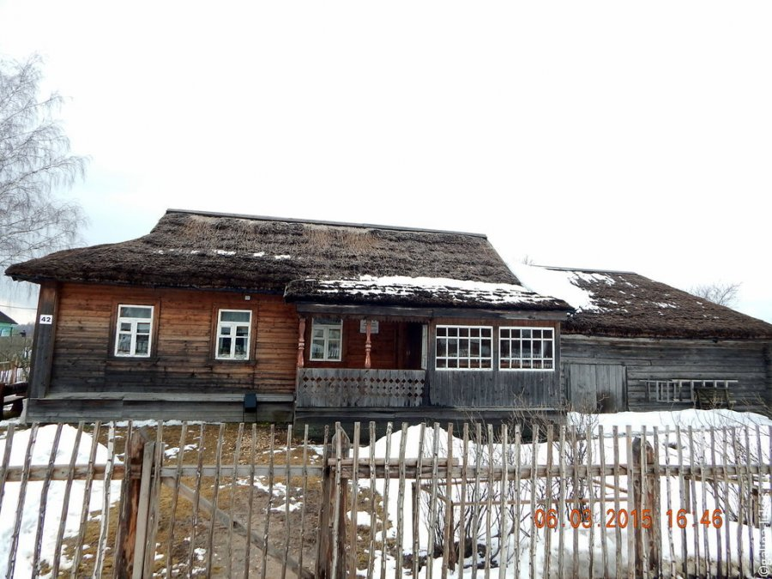
Родительский дом-начало начал

Slide 8
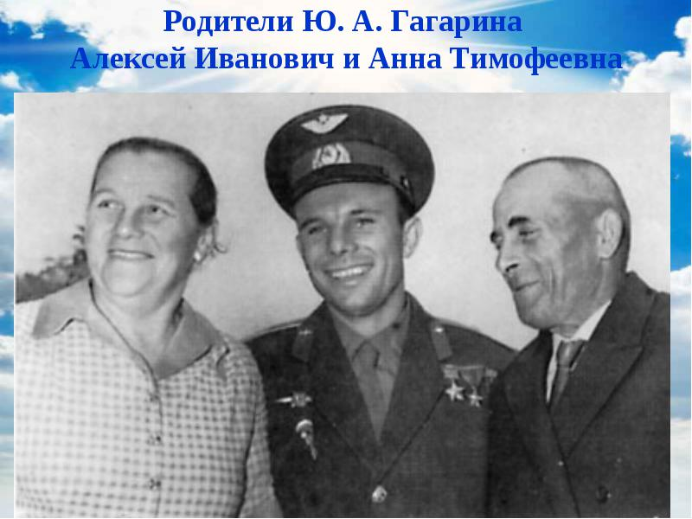

Slide 9
Выбери правильный ответ
1.Ю.А.Гагарин родился
А)в городе Гжатск
Б)в городе Смоленск
В)деревне Клушино Смоленской области
Ответ: В
2.Родители Ю.А. Гагарина работали
А)на заводе
Б)не работали
В)в колхозе
Ответ:В
3.В семье Гагариных было
А)4 детей
Б)3 детей
В)3 мальчика и одна девочка
Г)один ребенок
Ответ:А,В

Slide 10
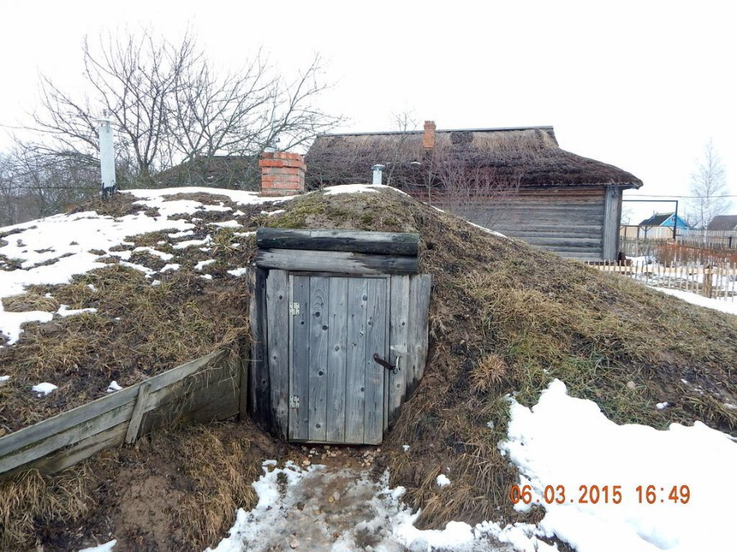
Землянка, в которой укрывалась семья Гагариных во время войны

Slide 11
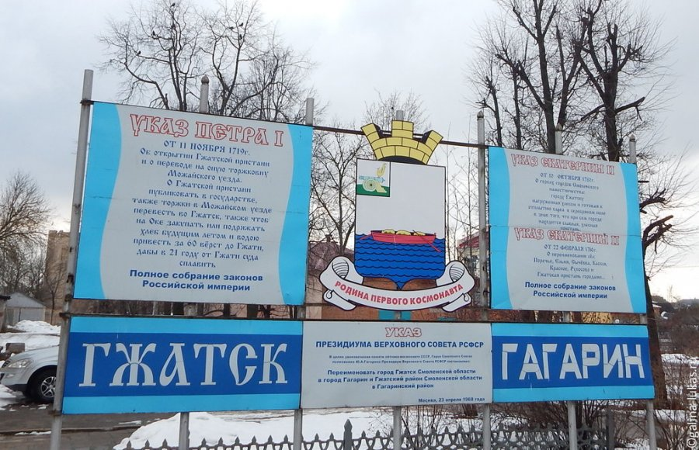
Город Гжатск ( Гагарин )

Slide 12
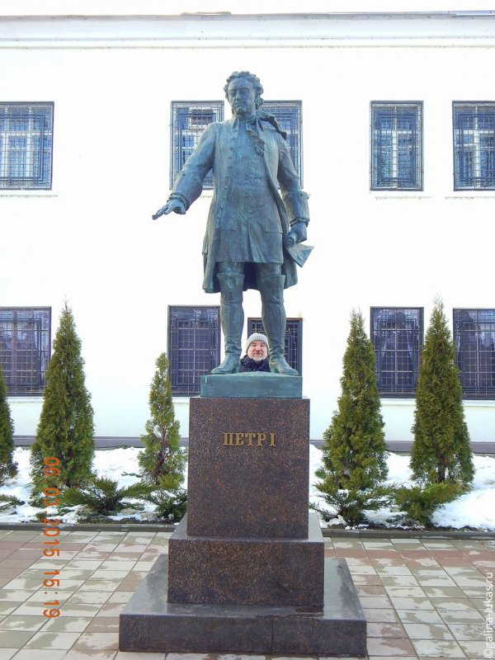
Памятник основателю Гжатска
.
То академик, то герой,
То мореплаватель, то плотник,
Он всеобъемлющей душой
На троне вечный был работник.
«Стансы» А.С. Пушкин.

Slide 13
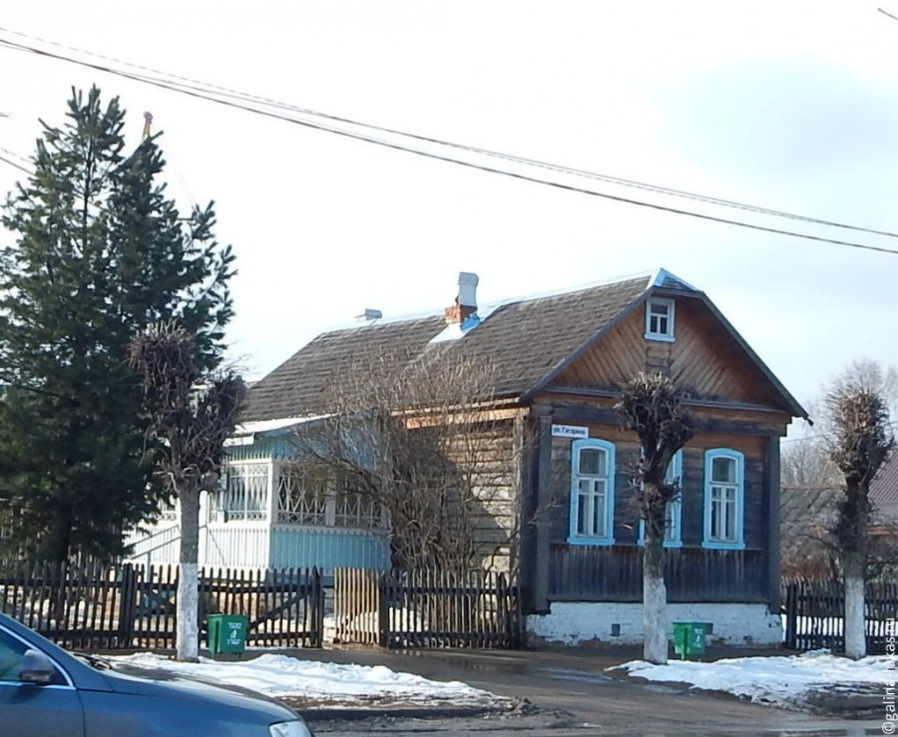
Дом в Гжатске, в котором жила семья Гагариных

Slide 14
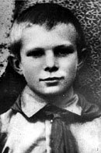
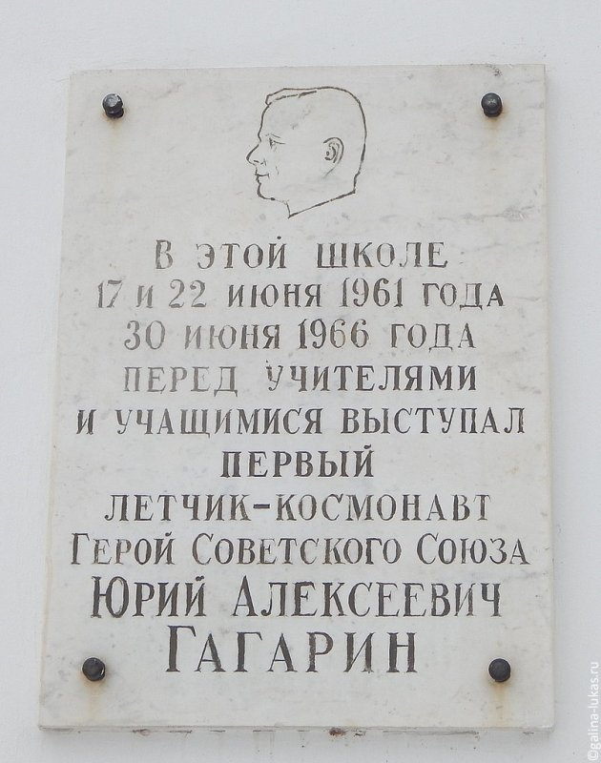
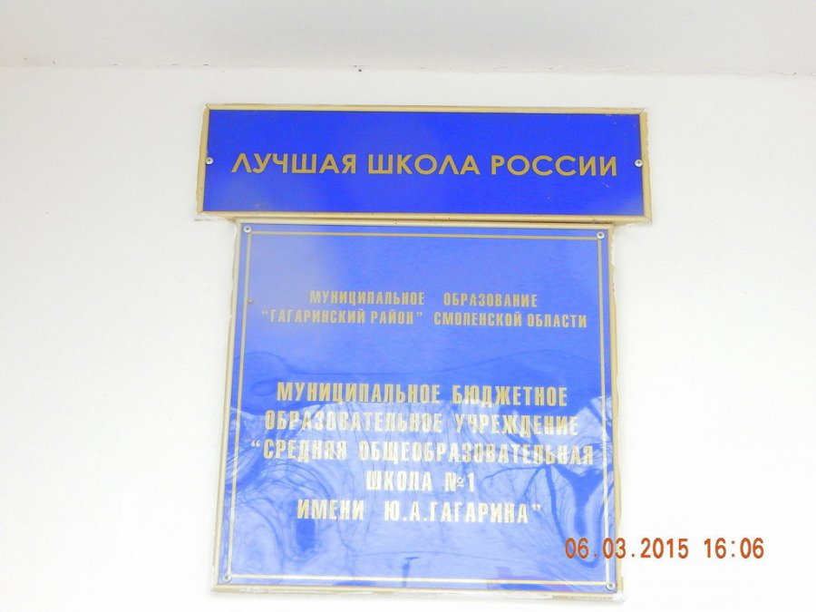
Школьные годы чудесные
24 мая 1945 года семья Гагариных переехала в Гжатск. В 1949 году Ю.А.Гагарин окончил 6 класс Гжатской средней школы

Slide 15
Выбери правильный ответ
1.После окончания школы Ю.А. Гагарин продолжил обучение в
А)Смоленске
Б)Гжатске
В)Люберцах
Г) Москве
Ответ:В
2.После окончания школы Ю.А. Гагарин продолжил обучение в
А)ремесленном училище
Б)техникуме,
В)школе рабочей молодежи
Ответ:А
3. Ю.А. Гагарин после окончания ремесленного училища в Люберцах получил специальность
А)литейщика,
Б)летчика
В) сварщика
Ответ:А

Slide 16
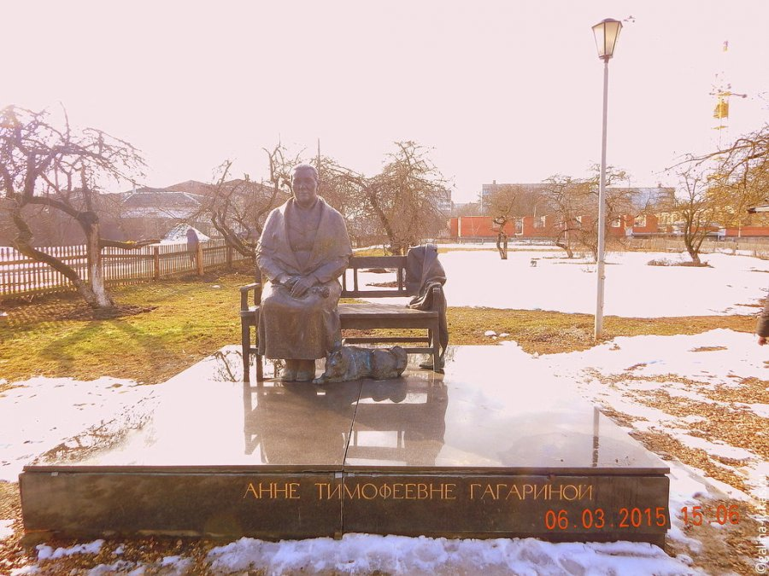
Памятник Анне Тимофеевне Гагариной

Slide 17
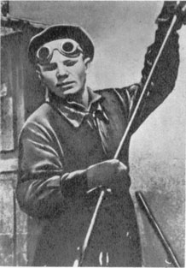
Профессия-литейщик
Говорят, половину на плавку идущего жара
Печь берет у сверкающих глаз сталевара,
И тогда лишь получится сталь хороша,
Если сильная вложена в плавку душа.
Но еще не шутя сталевар мне сказал,
Что хорошую песню кладет он в металл.

Slide 18
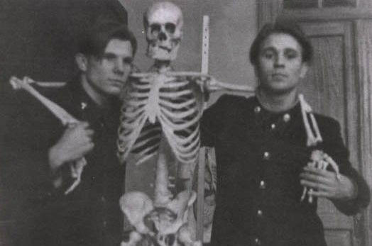
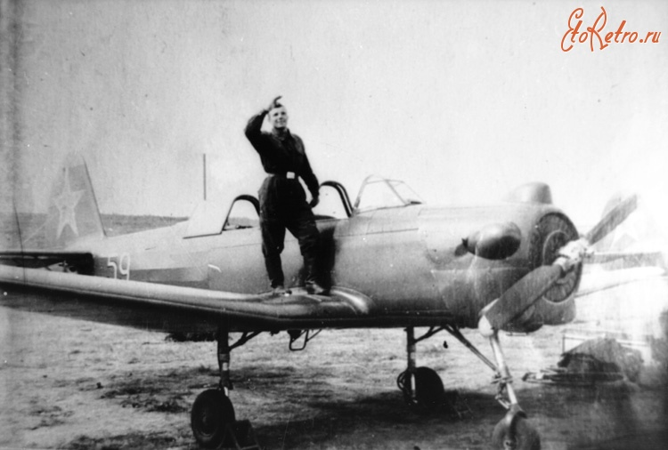
Студенческие годы
«Техникум был для меня не только школой знаний, но и школой жизни»
Ю.А.Гагарин
В августе 1951 года Ю.А. Гагарин поступил в Саратовский индустриальный техникум.
25 октября 1954 года Ю.А.Гагарин впервые пришел в Саратовский аэроклуб. В 1955 году Ю.А.Гагарин совершил 1 самостоятельный полет на самолете Як-18. В аэроклубе он выполнил 196 полетов, налетал 42 часа 23 мин.

Slide 19
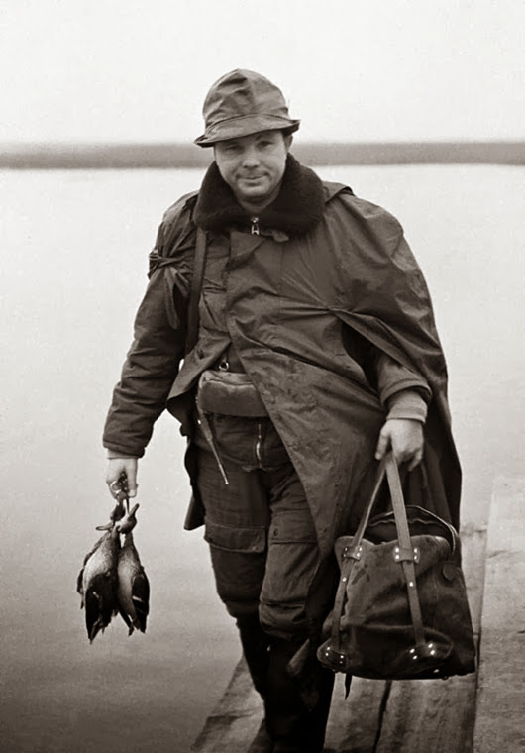
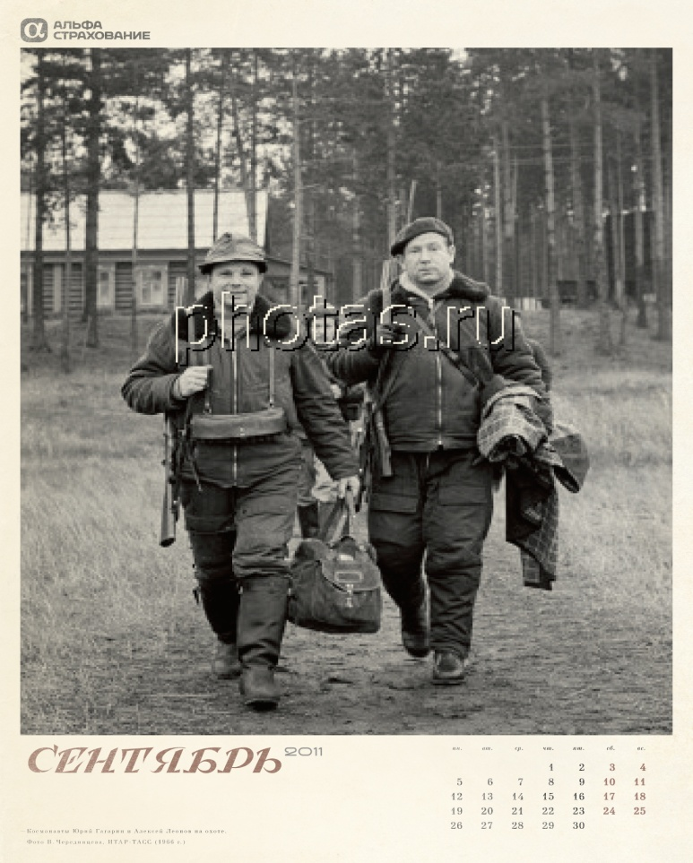
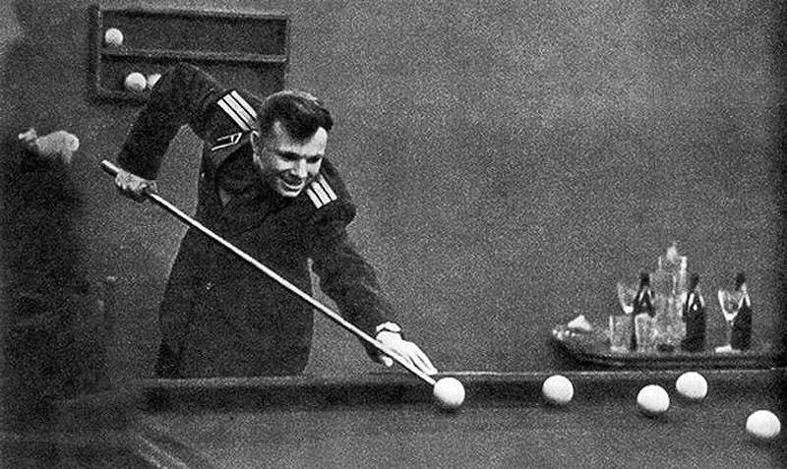
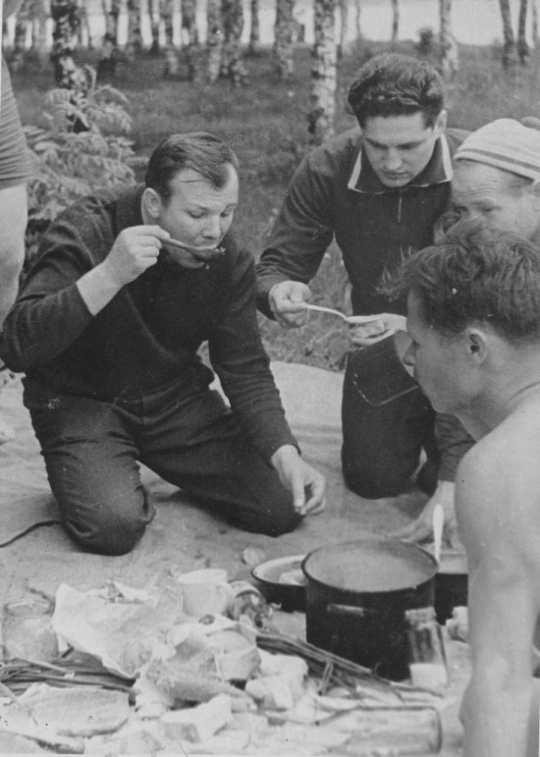
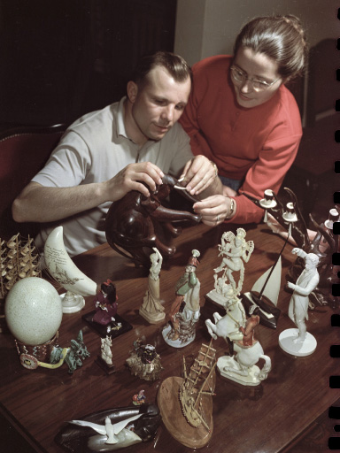
Увлечения первого космонавта
«Юрий обращал на себя внимание и чисто внешне: открытое русское лицо, улыбка, не сходящая с него, голубые глаза, доброта, которая как бы струилась из уголков глаз.»
А Леонов.

Slide 20
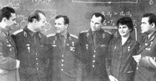
Первый отряд космонавтов
«Я обратил внимание на одну из самых, пожалуй, характерных черт Гагарина - на его постоянную готовность к самым трудным испытаниям. Касалось ли это упражнений в условиях невесомости, тренировок на центрифуге, длительного пребывания в сурдокамере или парашютных прыжков»
Г Титов

Slide 21
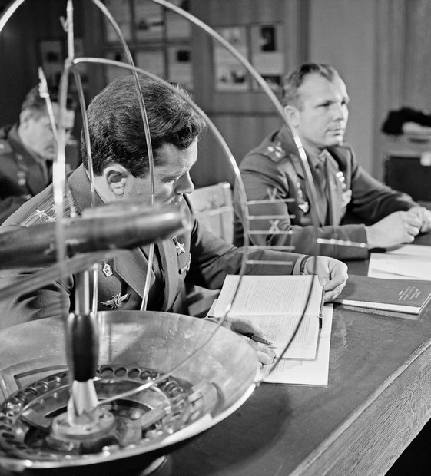
Ю.А.Гагарин- курсант академии им.Жуковского

Slide 22
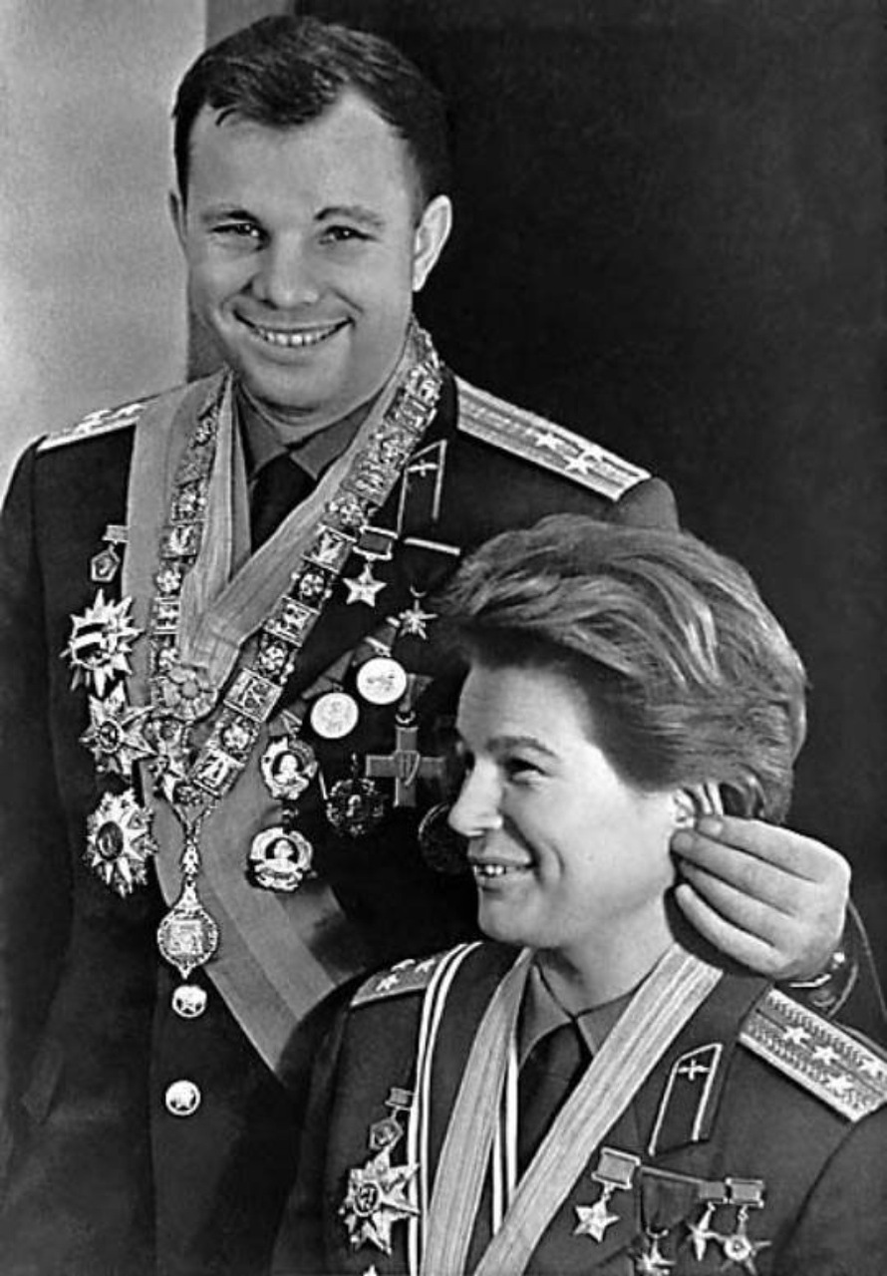
Составь логическую цепочку из слов
1. Школа в г Гжатске
2. Школа в селе Клушино,
3. Академия им Жуковского,
4.Чкаловское летное училище,
5.Аэроклуб,
6.Ремесленное училище в Люберцах,
7.Индустриальный техникум в Саратове
8. Школа рабочей молодежи
Ответ: 2-1-6-5-7-4-3

Slide 23
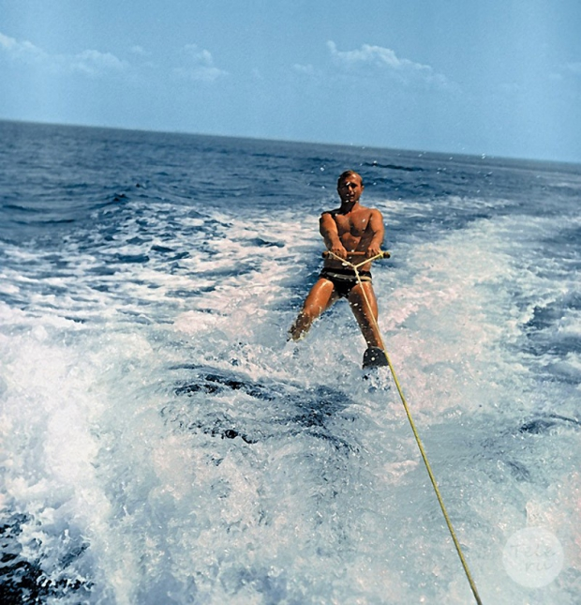
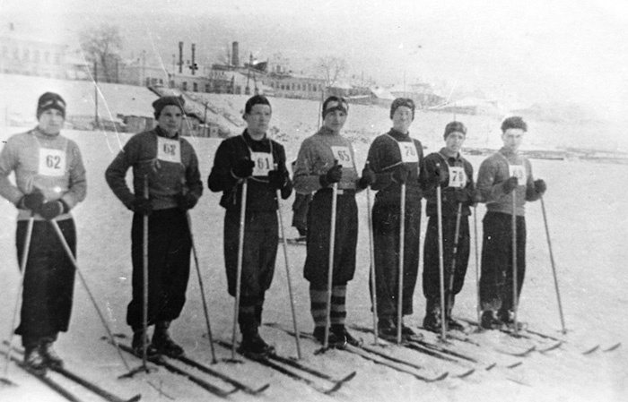
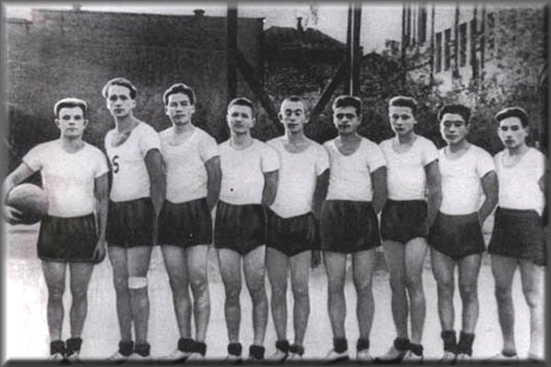
Слабакам не по плечу звездные дороги.
Слабакам не по плечу
Звездные дороги.
На корабль могут взять
Только сильных, ловких.
И поэтому нельзя
Здесь без тренировки.
Барокамера, бассейн,
Где мы невесомы…
Это космонавтам всем
Хорошо знакомо

Slide 24
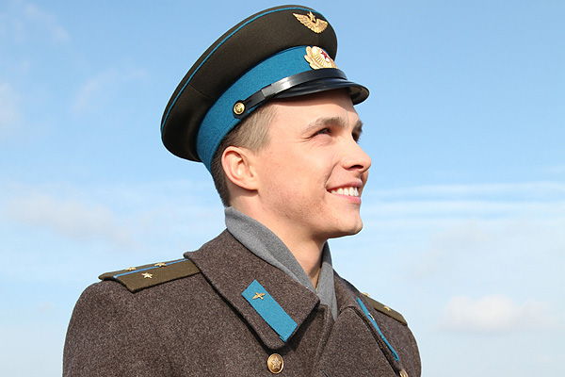
Выбери правильный ответ
1.Первый отряд космонавтов состоял из
А)15 человек,
Б) 20 человек,
В)6 человек
Ответ:2о
2. Для подготовки к 1 полету было отобрано
А) 10 космонавтов
Б) 6 космонавтов,
В) 5 космонавтов
Ответ:6 человек
3. Дублером Ю.А.Гагарина был
А) Комаров,
Б)А.Леонов,
В)Г.Титов
Ответ:Г.Титов

Slide 25
Освоение космоса
«Широка страна моя родная...»
Знакомый голос первых позывных,
Мы наши сводки начинали с них,
И я недаром это вспоминаю...
Не попросив подмог ни у кого,
Сама восстав из пепла, войн и праха,
Моя страна, не знающая страха,
Шлет ныне в космос сына своего.
Мы помним все. Ничто не позабыто.
Но мы за мир. Всерьез! Для всех! Навек!
И, выведен на мирную орбиту,
С природой в бой идет наш человек.

Slide 26
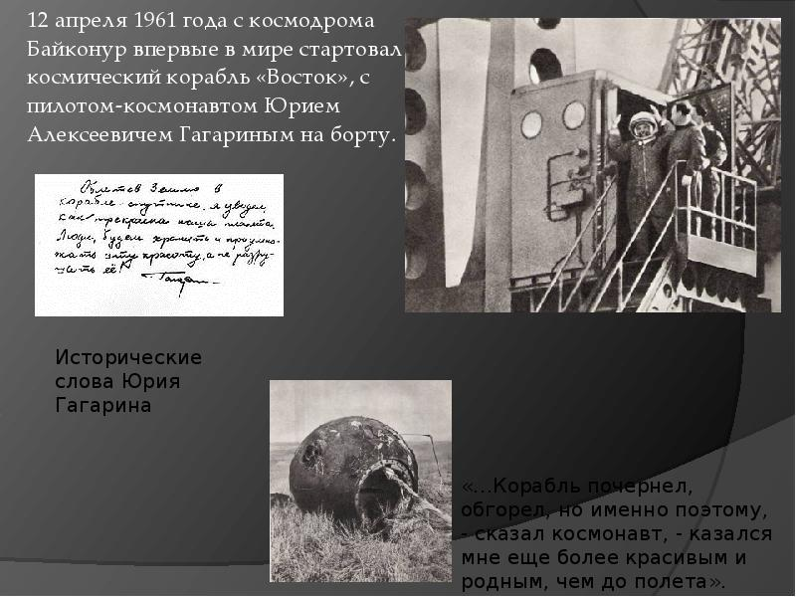

Slide 27
Трудности первого полета
Выскажи предположения
Пришлось отказаться от системы аварийного спасения на старте и системы мягкой посадки.
В начале подъема не сработала система радиоуправления, которая должна выключить двигатели 3 ступени.
3. Перед входом в атмосферу корабль кувыркался со скоростью 1 оборот в секунду.
4. Спуск происходил с 8-10 кратными перегрузками.
5. После входа капсулы в атмосферу загорелась обшивка корабля( температура снаружи достигла 3-5 тыс. градусов). По стеклам иллюминаторов текли струйки жидкого металла. Кабина потрескивала.
После катапультирования в скафандре Ю.А.Гагарина не сразу открылся клапан для поступления воздуха.
7. Вместе с основным парашютом вышел запасной, что могло привести к скручиванию строп.
8. Космонавт мог приземлиться в ледяную воду Волги.

Slide 28
Ах, этот день, двенадцатый апреля,
Как он пронесся по людским сердцам,
Казалось, мир невольно стал добрее
Своей победой потрясенный сам!
Какой гремел он музыкой вселенской
Тот праздник в пестром пламени знамен
Когда безвестный сын земли смоленской
Землей-планетой был усыновлен.

Slide 29
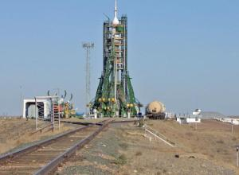
Космодром Байконур
Байконур - это зной раскалённых пустынь.
Байконур - это ветра холодного стынь.
Байконур - мощь стальных и бетонных громад.
Байконур - и оазис, и огненный ад!
Байконур - вековечной приземности взрыв.
Байконур - это к звёздным орбитам прорыв.
Байконур - это стартов немеркнущий свет.
Байконур - ряд испытанных лучших ракет!
Байконур - это символ сверхмощи страны!
Байконур - это верные долгу сыны!
Байконур - это дерзость космических вех!
Байконур - это мир, сохранённый для всех!

Slide 30
Почему первым полетел в космос Ю.А. Гагарин?
Выскажи предположения
Требования к космонавту:
1.Рост не более 170 см., вес не более 70-72 кг, возраст25-30 лет
Способность к высотной и стратосферной адаптации, быстрота реакции, физическая выносливость, психологическая уравновешенность.Политическая активность, социальное происхождение, положительная характеристика.
2.Первым, кто полетит в космос должен быть человек обаятельный, добрый, располагающий к себе. Он станет лицом страны. Н.С.Хрущев выбрал фотографию Ю.А.Гагарина.
3.Гагарин с честью выдержал экзамен, проводимый С.П.Королевым, честно говорил что после центрифуги еле держится на ногах
« - Меня часто спрашивают: кто назначил командиром первого "Востока" Юрия Гагарина? Королев? Каманин? И я всегда неизменно отвечаю: он сам себя назначил". П.Р.Попович

Slide 31
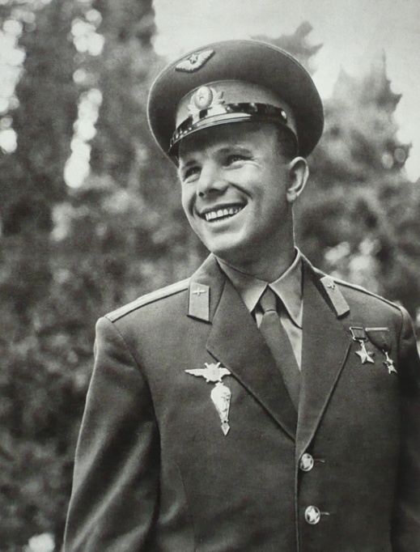
Улыбка Гагарина
Когда на землю он вернулся
закончив звездные дела
Так белозубо улыбнулся –
улыбка так была тепла
В ней только доброта и сила-
Ни капли превосходства нет.
Как будто роща излучила березовый, озерный свет
Нам с ней светлей в пути великом,
Душе теплей в ее тепле
Да, без Гагаринской улыбки
Темнее было б на Земле

Slide 32
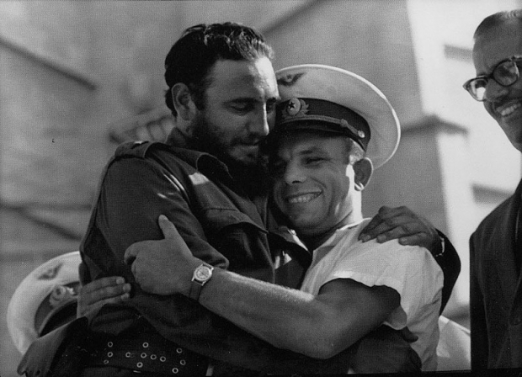
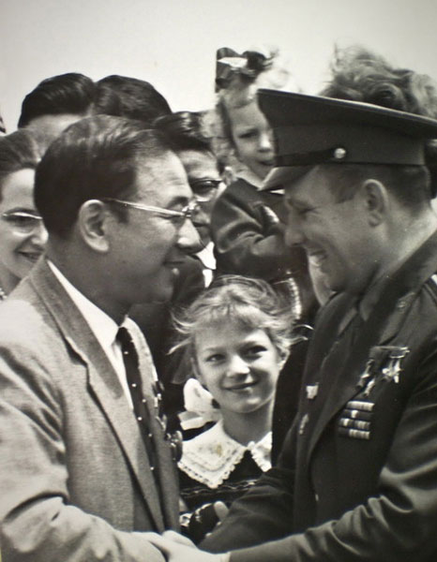
Миссия мира
Ю.А.на Кубе
Ю.А. в Японии
Гагарин сначала облетел, а потом объехал весь шар земной. Его называли «послом мира».

Slide 33
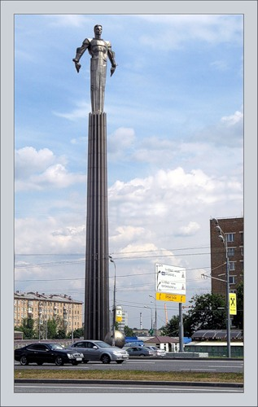
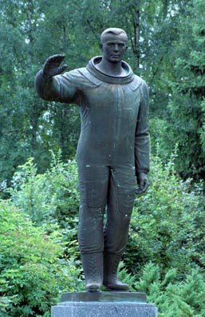
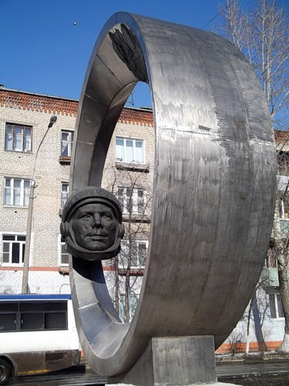
Памятники Ю.А.Гагарину
Москва
Карловы Вары
Коломна

Slide 34
Не будет, не будет полёта последнего —
Помнят люди твой первый полёт.
Тебя вспоминают Парижа окраины,
Проспекты Москвы и рязанская рожь…
А дети на свете играют в Гагарина —
Значит, ты на планете живёшь!
Всё ближе, всё ближе нам небо бескрайнее,
И подвигам в жизни не будет конца.
Восходит над миром Созвездье Гагарина —
К правде, к свету стартуют сердца.

Slide 35
Спасибо за внимание

